Slide 1
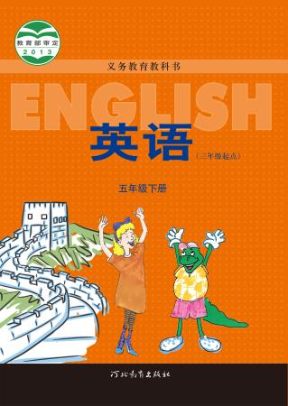
河北教育出版社 五年级 | 下册
Unit 2 Lesson12
A Visit to the Great Wall
WWW.PPT818.COM

Slide 2
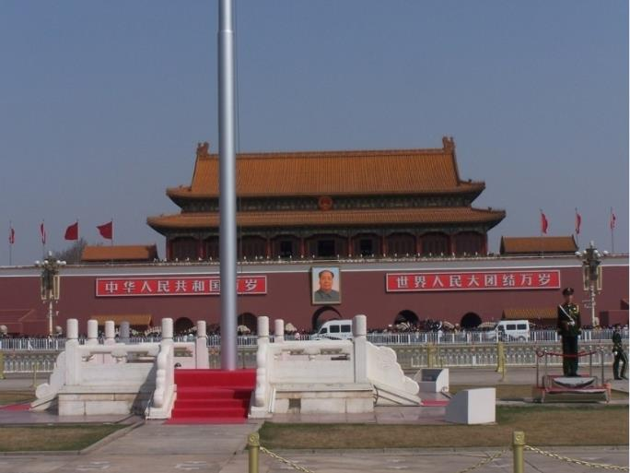
河北教育出版社 五年级 | 下册
Tian'anmen Square

Slide 3
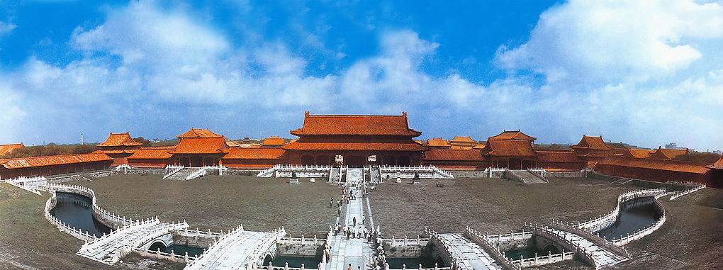
河北教育出版社 五年级 | 下册
the Palace Museum

Slide 4
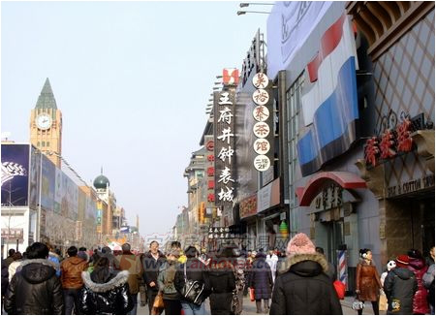
河北教育出版社 五年级 | 下册
Wangfujing Street

Slide 5
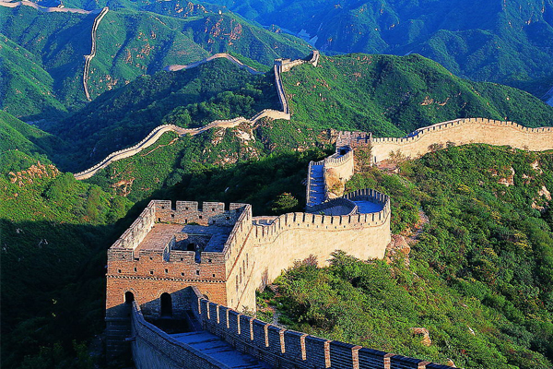
河北教育出版社 五年级 | 下册
the Great Wall

Slide 6
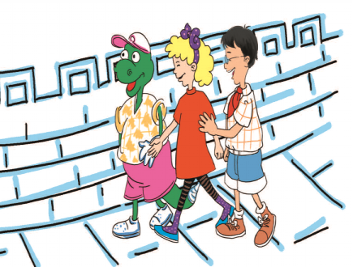
河北教育出版社 五年级 | 下册
Listen carefully and answer:
Who are they?
Where do they go?
How do they go there?

Slide 7
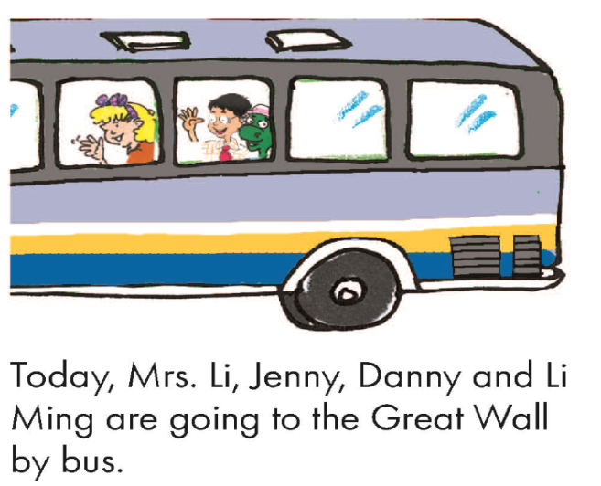
河北教育出版社 五年级 | 下册

Slide 8
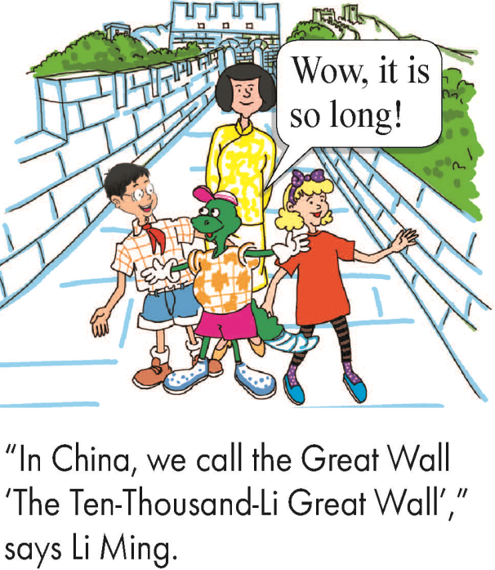
河北教育出版社 五年级 | 下册

Slide 9
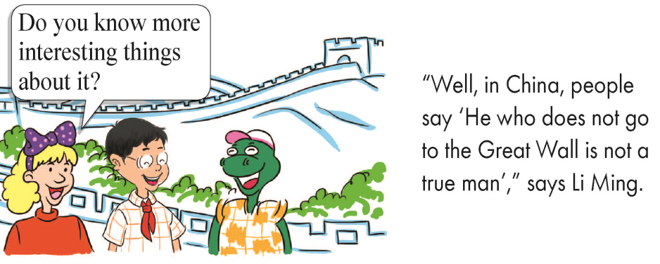
河北教育出版社 五年级 | 下册

Slide 10
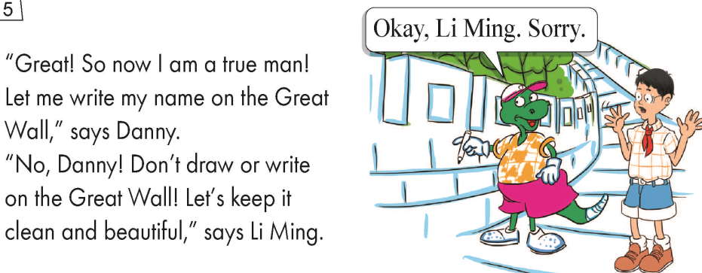
河北教育出版社 五年级 | 下册

Slide 11
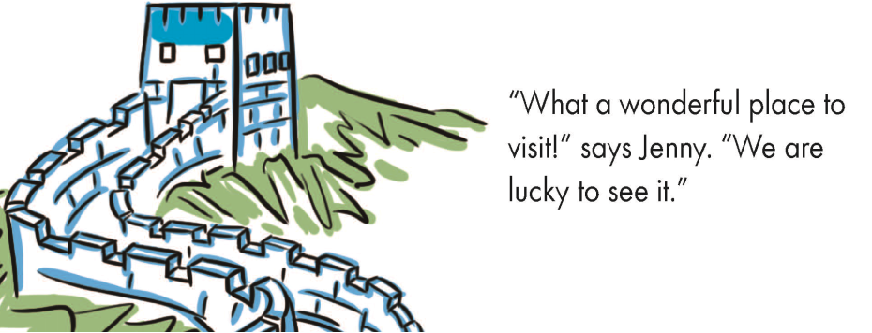
河北教育出版社 五年级 | 下册

Slide 12
河北教育出版社 五年级 | 下册
Read the story quietly and underline：
How old is the oldest part of the Great Wall?
The oldest part is more than 2000 years old.
Read it in a group and answer：
How can we keep the Great Wall clean and beautiful?
Don't draw or write on the Great Wall.

Slide 13
河北教育出版社 五年级 | 下册
Homework
Tell the story to your parents in English.
用英语把这个故事讲给你的父母。

